Slide 1



















Modul 162
Daten analysieren und modellieren
Walter Rothlin
Bildungszentrum Uster
Version: 2.9.21

Slide 2
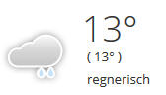
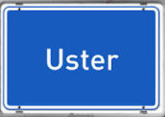
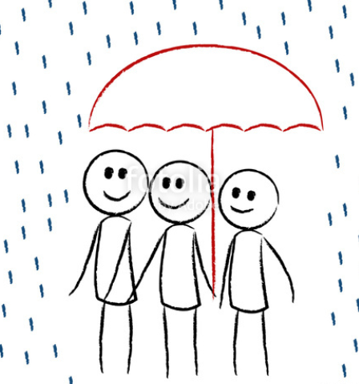
Von Daten zu Nachrichten und Wissen
Nachricht / Information: Es regnet in Uster
Individuelle Konsequenzen
Zielgerichtetes handeln
Wissen: Da ich heute nach Uster muss, nehme ich einen Schirm mit
Daten: Uster, 13°, regnerisch… können in Form von Nachrichten gespeichert, verarbeitet und verteilt werden
...

Slide 3
Strukturierte / Unstrukturierte Daten
Mein Name ist Walter Rothlin und ich wohne in Wangen SZ
Name: Rothlin
Vorname: Walter
PLZ: 8855
Ort: Wangen SZ
Rothlin;Walter;8855;Wangen SZ
Franz;Bernhard;8854;Siebnen
Name;Vorname;PLZ;Ort
Rothlin;Walter;8855;Wangen SZ
Franz;Bernhard;8854;Siebnen
...

Slide 4
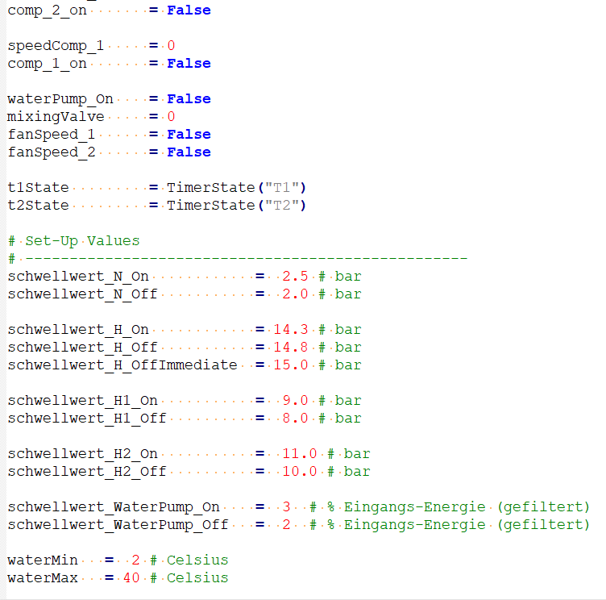
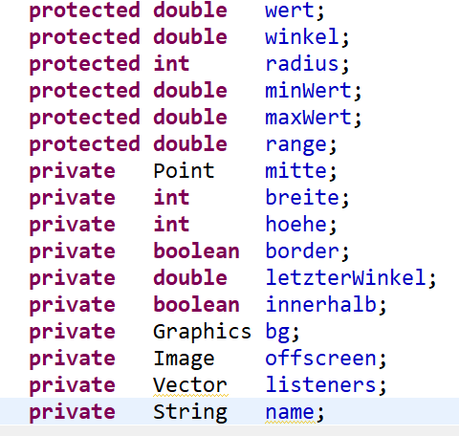
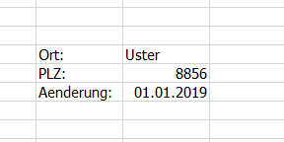
Variablen enthalten Daten
Variable = Benannter und typisierter Speicherplatz
z.B. Excel
CREATE TABLE adressliste (
ID SMALLINT UNSIGNED DEFAULT 0 NOT NULL,
Familienname VARCHAR(45) NOT NULL,
Vorname VARCHAR(45) NOT NULL,
Strasse VARCHAR(45) NOT NULL,
Postleitzahl SMALLINT NOT NULL,
Ortschaft VARCHAR(45) NOT NULL
);
z.B. Python
z.B. Java
z.B. MySQL
...

Slide 5
Basis-Datentypen (Einschränkung des Wertebereiches)
BZU Uster: String, Zeichenketten / Länge, Muster,…
8855, -100: Integer, Ganze Zahlen / Bereich , Resultat einer mathematischen Operation
88.55, -0.1: Float, Double, Dezimal-Zahlen / Bereich, Genauigkeit, Resultat einer mathematischen Operation
A, 3: Char, ein einzelnes Zeichen / ASCII, Unicode
True, False: Boolean, Wahr-Falsch, ein-aus / 2 Zustände, Resultat einer logischen Operation
rot,gruen,blau,…: Enumeration / eine endliche Anzahl Werte/Zustände
Beim programmieren (z.B. Java, C#,…) müssen die Datentypen explizit zugewiesen werden, oder bei Excel, Python,… wird der Datentype impliziert anhand des Wertes gesetzt!!!!
...

Slide 6
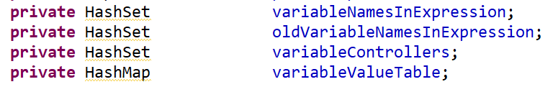
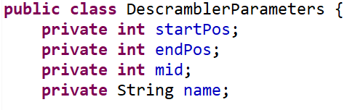
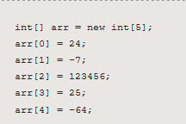
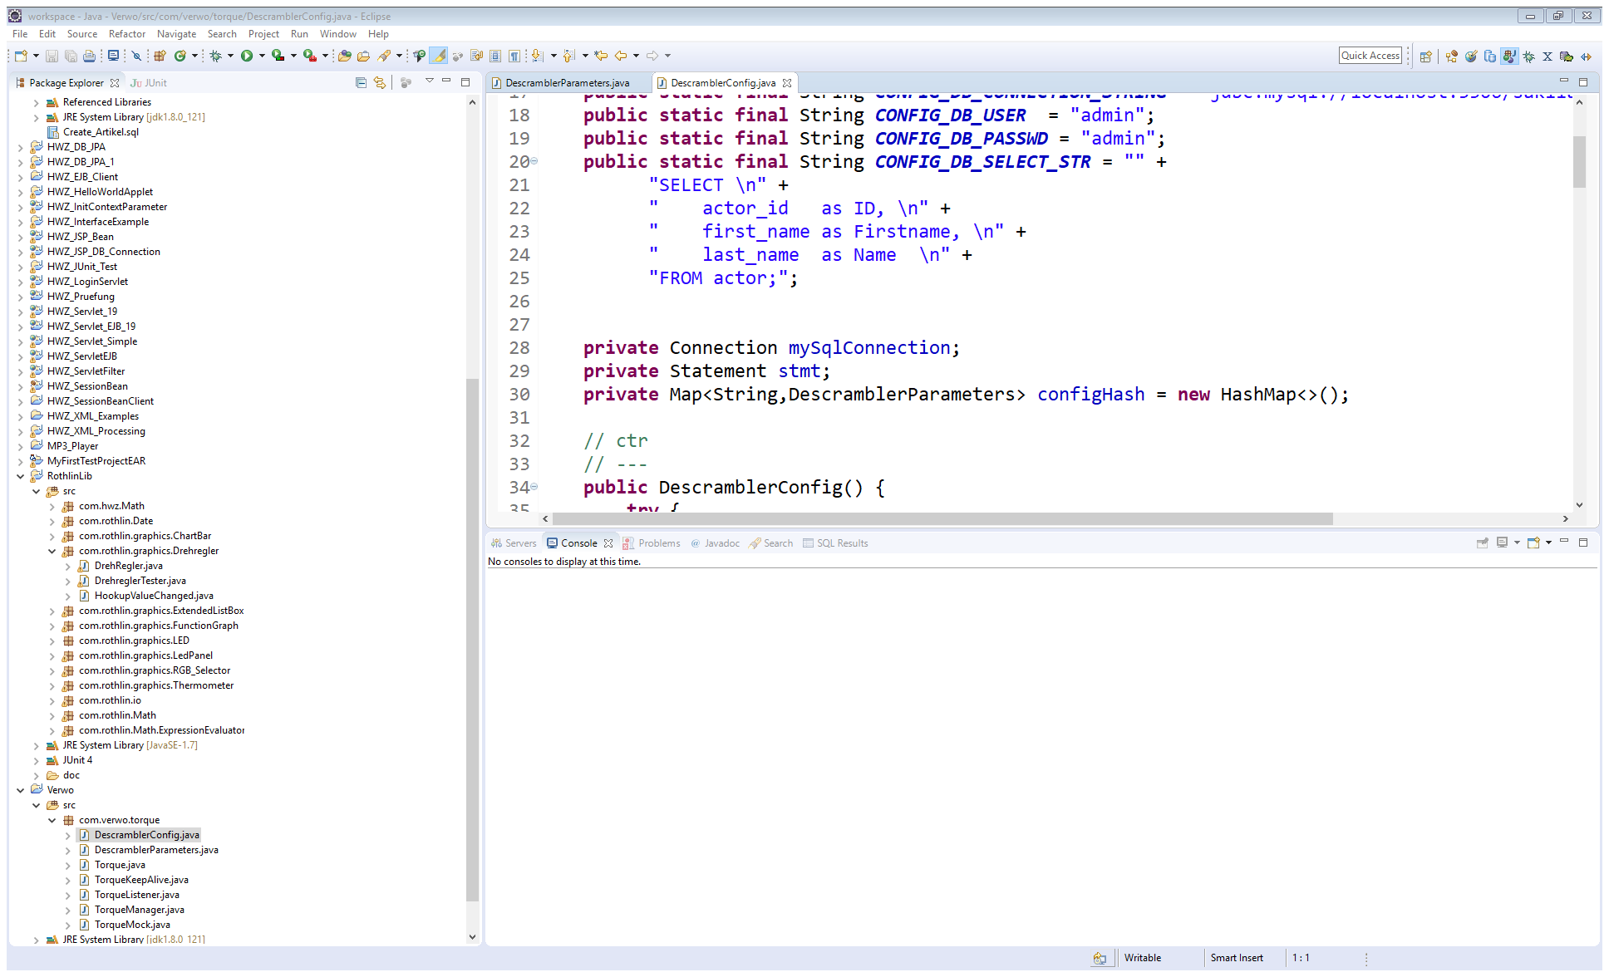
Datenstrukturen
Mehrere Variablen unter einer Variablen zusammengefasst!
...

Slide 7
Aufgabe: Adressliste
Abgabe heute elektronisch auf Moodle
...

